Slide 1

肌群訓練
健康有氧與健康體能
資訊系F74101220林宸顗

Slide 2
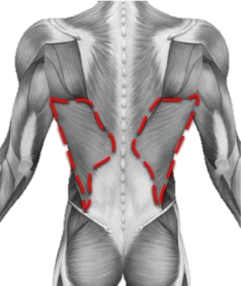
闊背肌

Slide 3
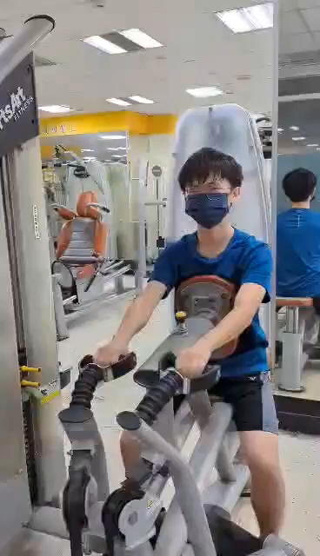
坐姿划船
闊背肌對我來說滿難感覺到的
最重要的：專注在闊背肌的使用上
操作要點
肋骨的位子靠在前面
保持脊椎中立、不駝背
挺胸、背肌向後收緊
放鬆肩膀，雙手盡量靠近軀幹

Slide 4
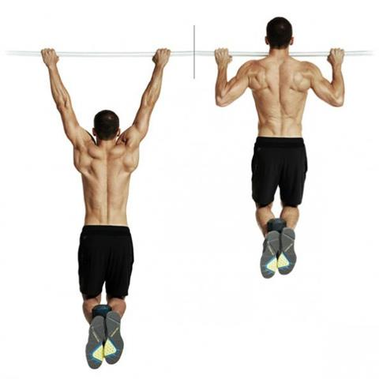
寬握引體向上
再訓練闊背肌時，不能光是用手的力量拉，多注意背部肌肉。
操作要點
雙手不能離太遠，握拒約為肩寬的1.5倍
避免前後搖晃
每次下降後都要回到起始位子

Slide 5
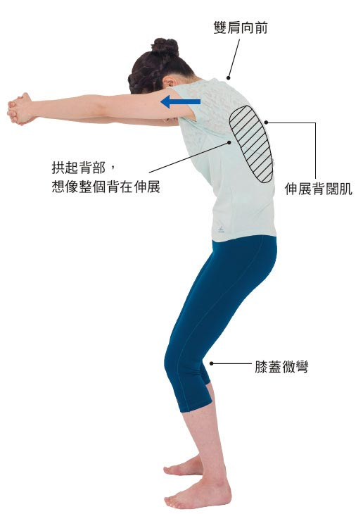
伸展
伸展時注意臀部不可以往後翹，盡量使身體保持垂直，可以的話坐著做更好
操作要點
拱起背部，雙手抱圓，頭朝下
雙手向前拉

Slide 6
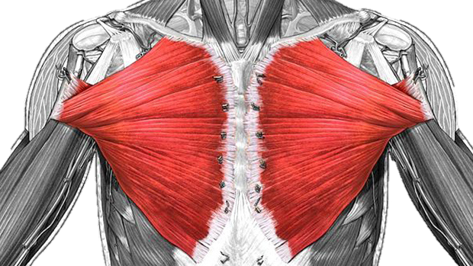
胸大肌

Slide 7
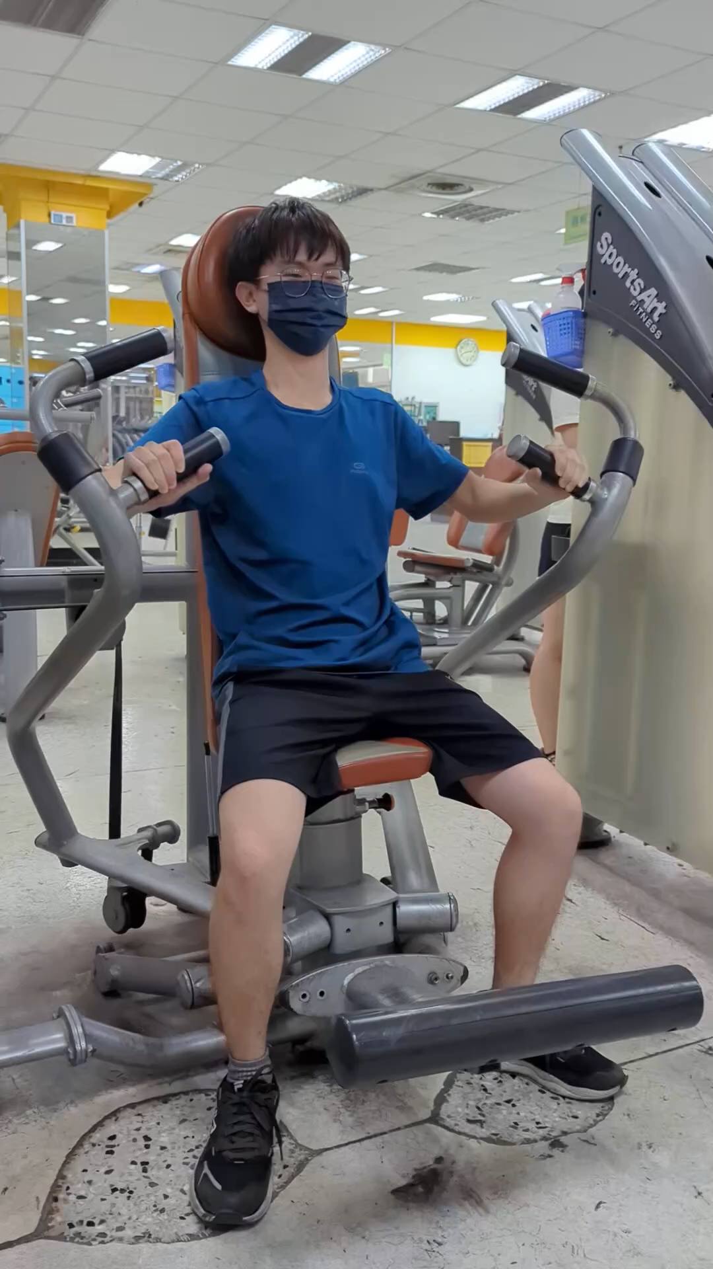
胸推機
胸大肌有上、中、下三個部分，在訓練時需均於分配，另外，胸推很重要的一點：保持挺胸
操作要點
調整座椅高度，乳頭連線的胸腺要與手把一樣高、呈一直線
屁股貼到椅背，挺胸，背打直
肩膀穩定不動，只有手肘在伸直、彎曲
在推起的過程中肘關節不要完全伸直

Slide 8
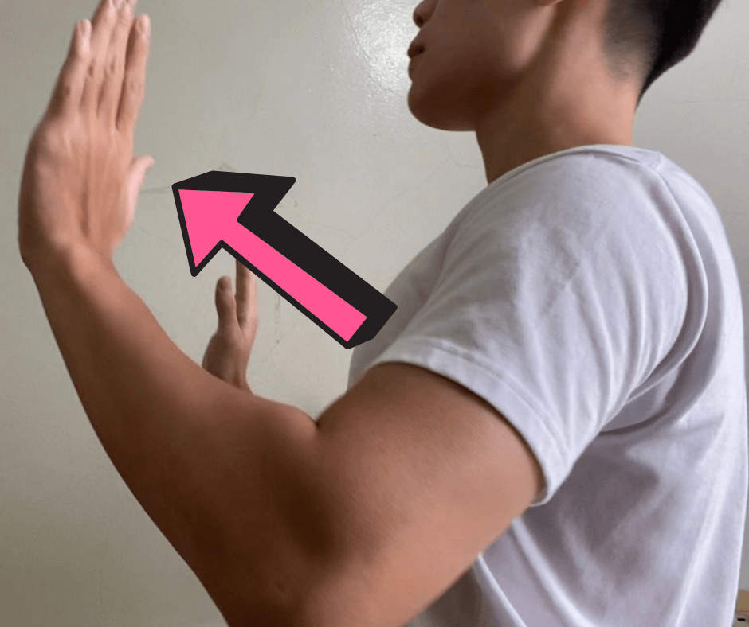
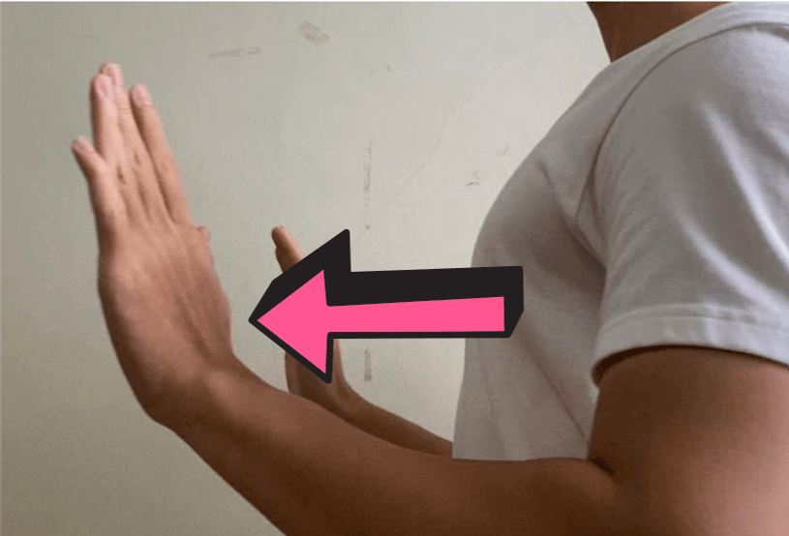
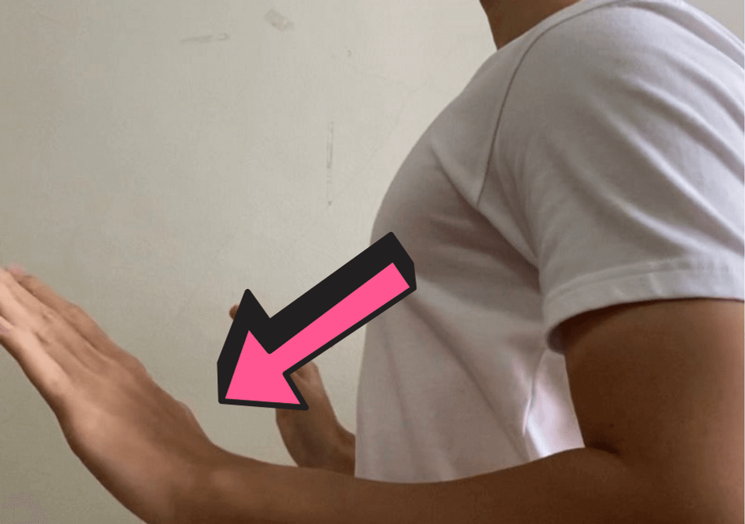
伏地挺身
訓練上、中、下的姿勢有點小不同
上：以平舉的這條線為基準，在這條線以上 做推的動作就會刺激到上胸
中：在平舉線做推
下：以平舉線下做推

Slide 9
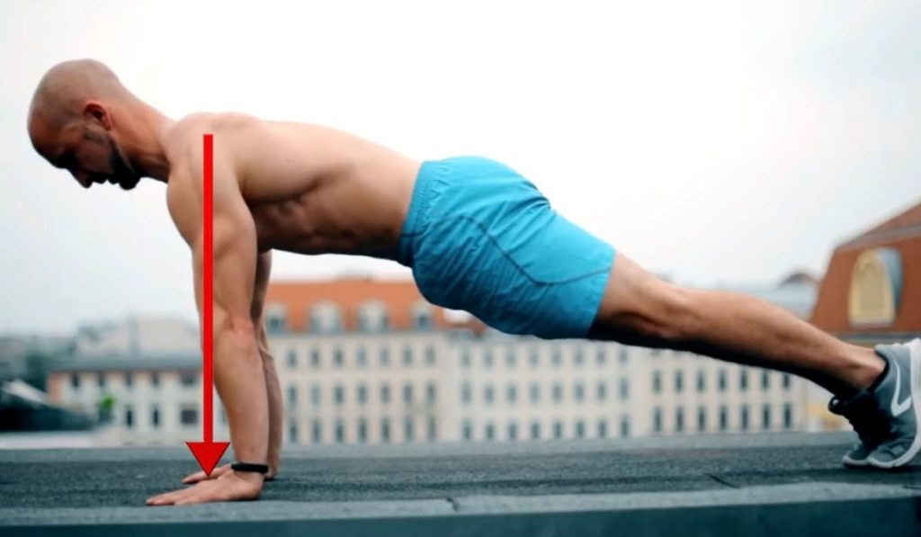
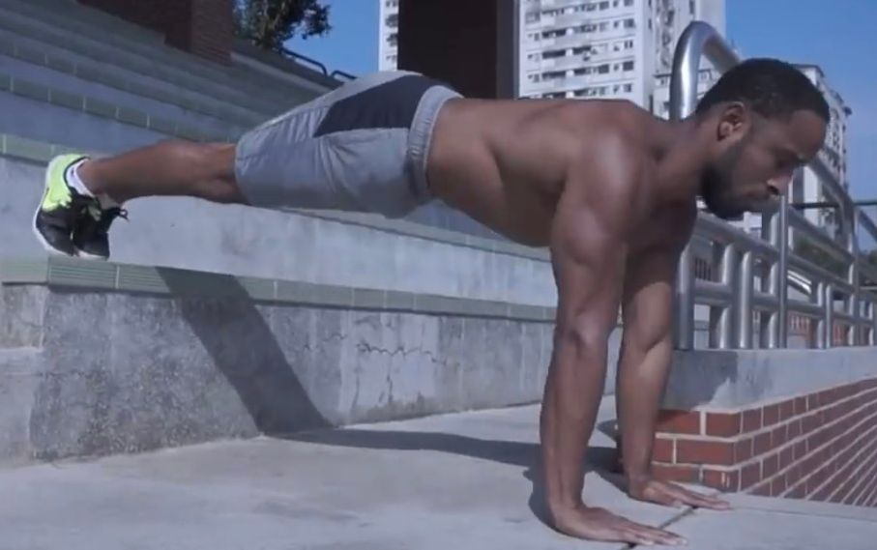
中、下胸的訓練（標準伏地挺身）
操作要點
手臂與肩膀的夾角為40度
手掌擺放位置稍微比肩寬。雙腳併攏與打開皆可，不超過肩寬
重心擺在上半身
上胸的訓練
操作要點
手臂與肩膀的夾角為40度
將腳放在一個穩定的平面。使腳部到頭部的連線呈現向下傾斜的狀態

Slide 10
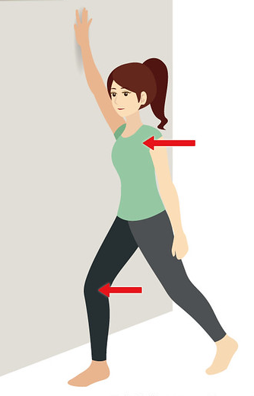
伸展
操作要點
以弓箭步靠牆，手肘略高於肩膀，不聳肩且手臂與身體在同一平面
挺胸，身體往前延伸

Slide 11
心得
這堂課我真的學到很多，原本不太敢去健身房，因為對於器材一知半解，擔心做錯遭旁人嘲笑，或者傷害了自己的身體，不過透過這次的課程，我學會了不少機台，也有認識一些朋友，也許之後也可以約出去健身。我很喜歡老師上課的風格，我們學到很多，也有不少時間自我鍛鍊，印象最深的大概是介紹背部的時候，原本完全不知道背的重要性，但自從開始練背，我才發現強壯的背部會讓我平常比較輕鬆，不會因為長期的電腦作業，三不五時腰痠背痛，不過每隔一兩天還是會有點怪怪的、不太舒服，但去健身房完後就又好了，這種週期性的痠痛，迫使後背成了我每次去健身房必練的一大項目；另外，經由這次的作業，我發現自己有些動作不標準，看來下次有滿多地方要注意的，我漸漸地發現，其實健身有很多小細節，不是單單上機台而已。最近天氣漸漸變冷，在操場跑步的頻率變少了，健身房就成為我運動的最後一道防線，現在想想真慶幸自己體育課的第一志願是此課程。

